Slide 1

PHÒNG GIÁO DỤC VÀ ĐÀO TẠO QuẬN LONG BIÊN
TRƯỜNG MẦM NON ĐÔ THỊ VIỆT HƯNG
GIÁO ÁN
Ho¹t ®éng lµm quen víi v¨n häc.
D¹y trÎ ®äc th¬: Em vÏ B¸c Hå
Chủ đề: Quê hương – Đất nước -Bác Hồ
Lớp : Mẫu giáo nhỡ - lớp B1 Giáo viên: Trần Thị Thùy Dương
Năm học: 2015 -2016

Slide 2
Ổn định tổ chức:
Trò chuyện
Xem vi deo Bác Hồ với thiếu nhi

Slide 3

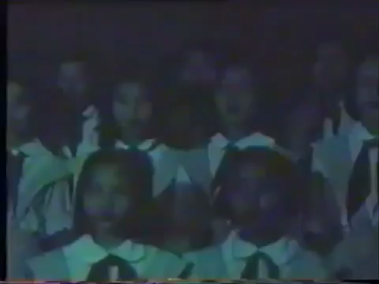
Ồn định tổ chức
Trò chuyện
Xem video Bác Hồ với thiếu nhi”

Slide 4
Cô đọc thơ diễn cảm

Slide 5
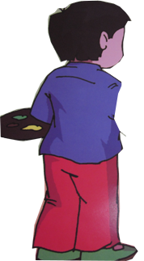
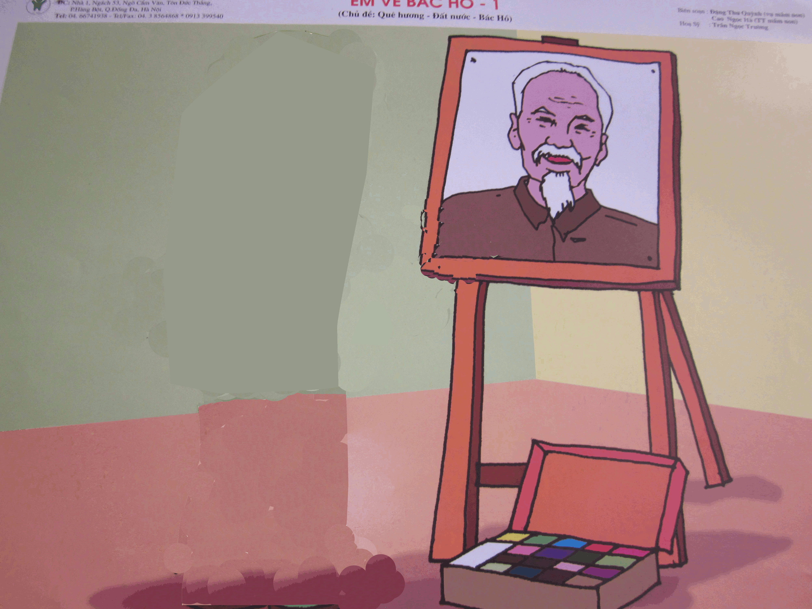


Slide 6
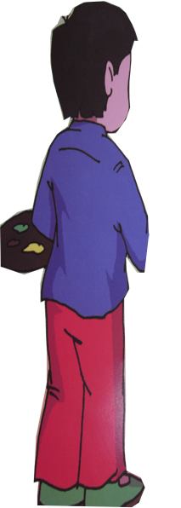


Slide 7
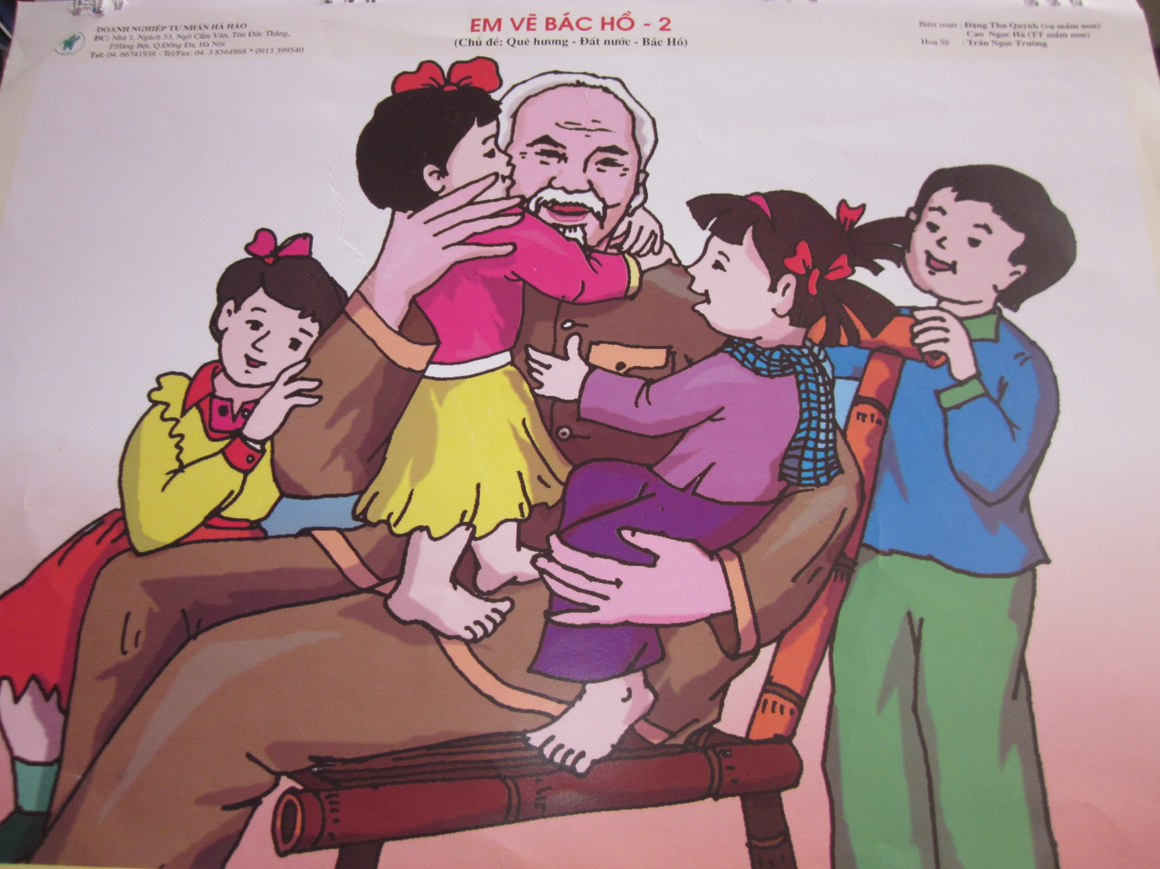

Slide 8
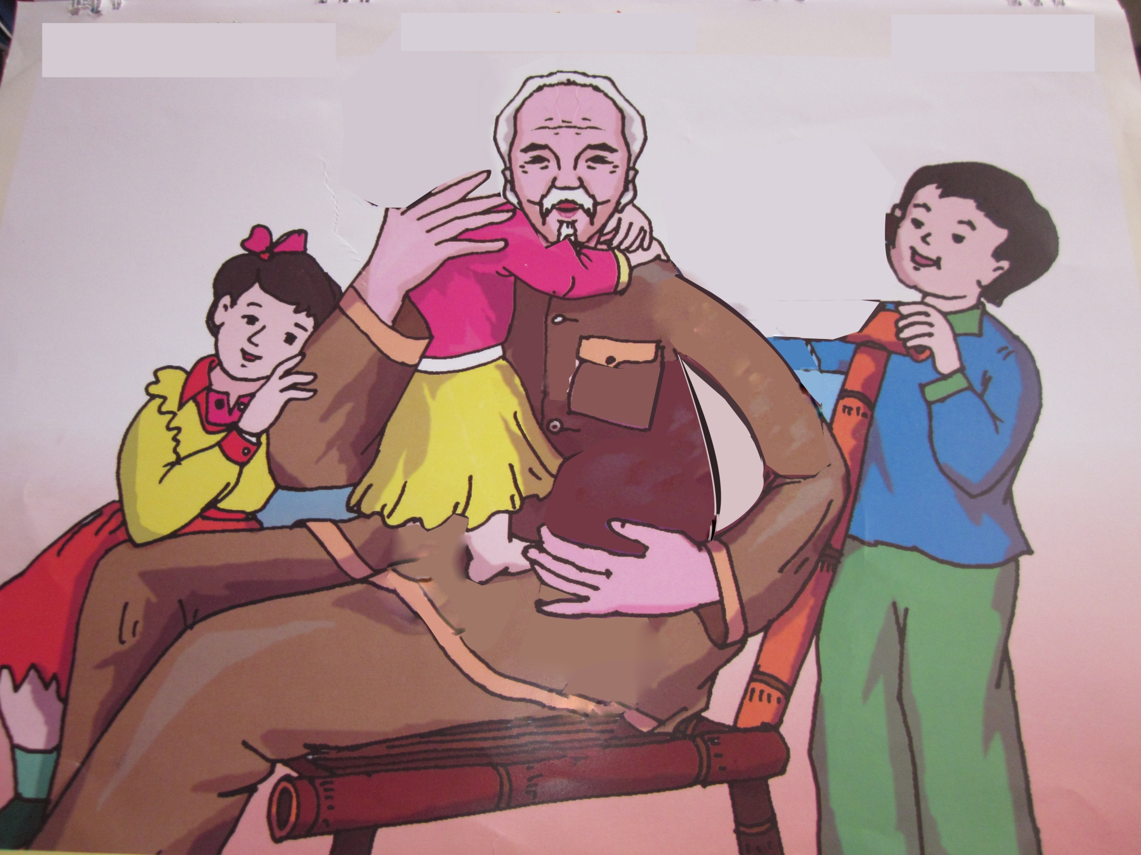







Slide 9

Đàm thoại

Slide 13
Vận động bài hát: Đêm qua em mơ gặp Bác Hô

Slide 14

chúc các cô mạnh khoẻ hạnh phúc
chúc các cháu học giỏi chăm ngoan

Slide 15




